Slide 1
Team 8: GAZAMSA
COMP322 Introduction to Databases (Fall’23)
Team members: 우승택, 박한솔, 김승준

Slide 2
Contents
Project Description: ~2 mins
Summary of Project Code
Individual Role
(Functionalities/Menus/Scenarios/Cool Features)
Demo: ~3 mins
(Lesson: ~1 min)
QnA: ~2 mins

Slide 3
Project Description
Summarize your project:
Project completion level : High, cool features : , …
Evaluation criteria:
Web support of required functionalities developed in Phase 3: O
Concurrency control support: O
Source code repository: O
Optional technologies:
Describe what other technologies you used
README file: O
Describe in your README how to execute your code, what environments to be configured, and so forth, for testing your code.

Slide 4
Summary of Project Code: Environment Settings
Code development environment
Total line of code: 4000~ 5000 line
OS: JVM 때문에 OS 상관 없음
DBMS: Oracle
Language: JAVA, JavaScript
IDE: Intellij
GitHub Repo URL: https://github.com/kimmokalover/db_phase4

Slide 5
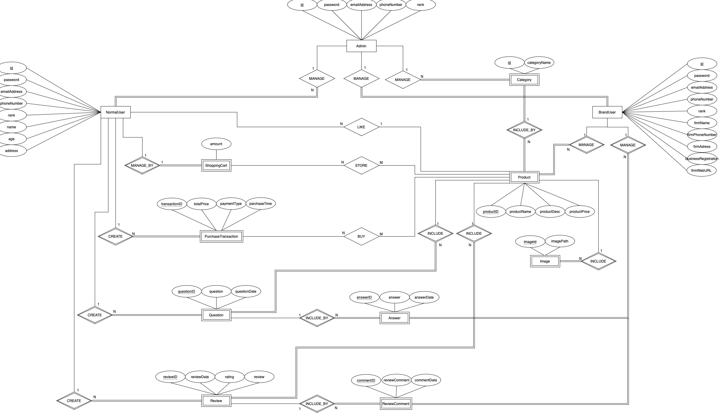

Slide 6
Functionalities
phase3 와 phase4의 reposirtory, service 코드는 대부분 같음
phase3 때와 phase4 때 사용한 쿼리도 대부분 같음
달라진점 : 콘솔 기반에서 웹 기반으로 변경

Slide 7
Functionalities: Concurrency Control
Spring boot transactional 커밋된 데이터만 읽을 수 있음.
@Transactional(isolation = Isolation.READ_COMMITTED)

Slide 8
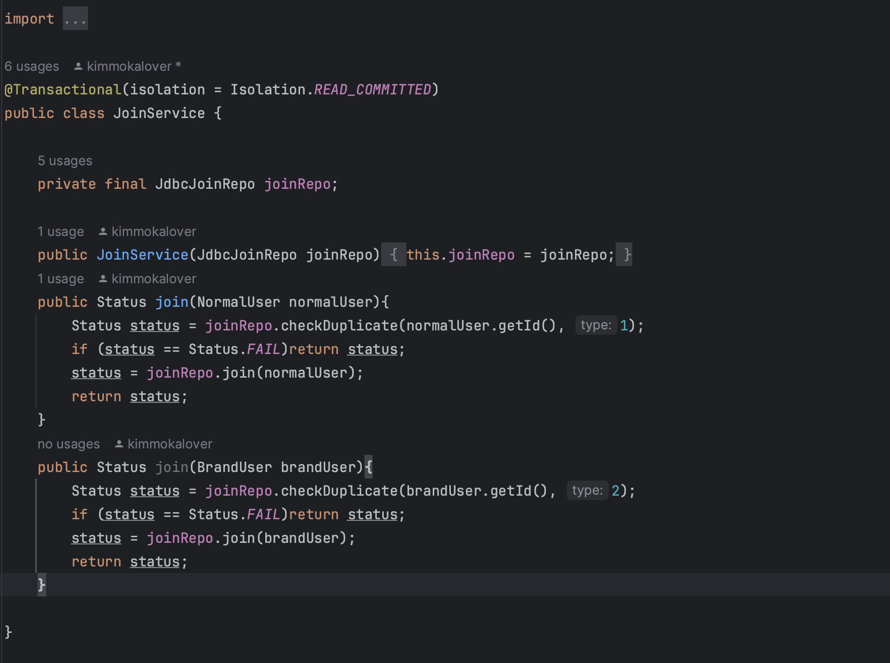

Slide 9
Use Case Scenario 1
회원 가입 할 수 있다.
로그인을 할 수 있다.
웹사이트를 통해 과 잠바를 살 수 있다.
좋아요 상품 목록을 확인할 수 있다
구매한 상품 목록을 확인할 수 있다
장바구니에 상품을 등록할 수 있다.
장바구니에 있는 모든 상품을 일괄 구매, 취소 할 수 있다.
상품 상세 정보를 확인할 수 있다.
리뷰 작성을 할 수 있다.

Slide 10
Use Case Scenario 2
사용자는 웹 브라우저 상에 있는 쿠키를 사용하여 인증을 한다.

Slide 11
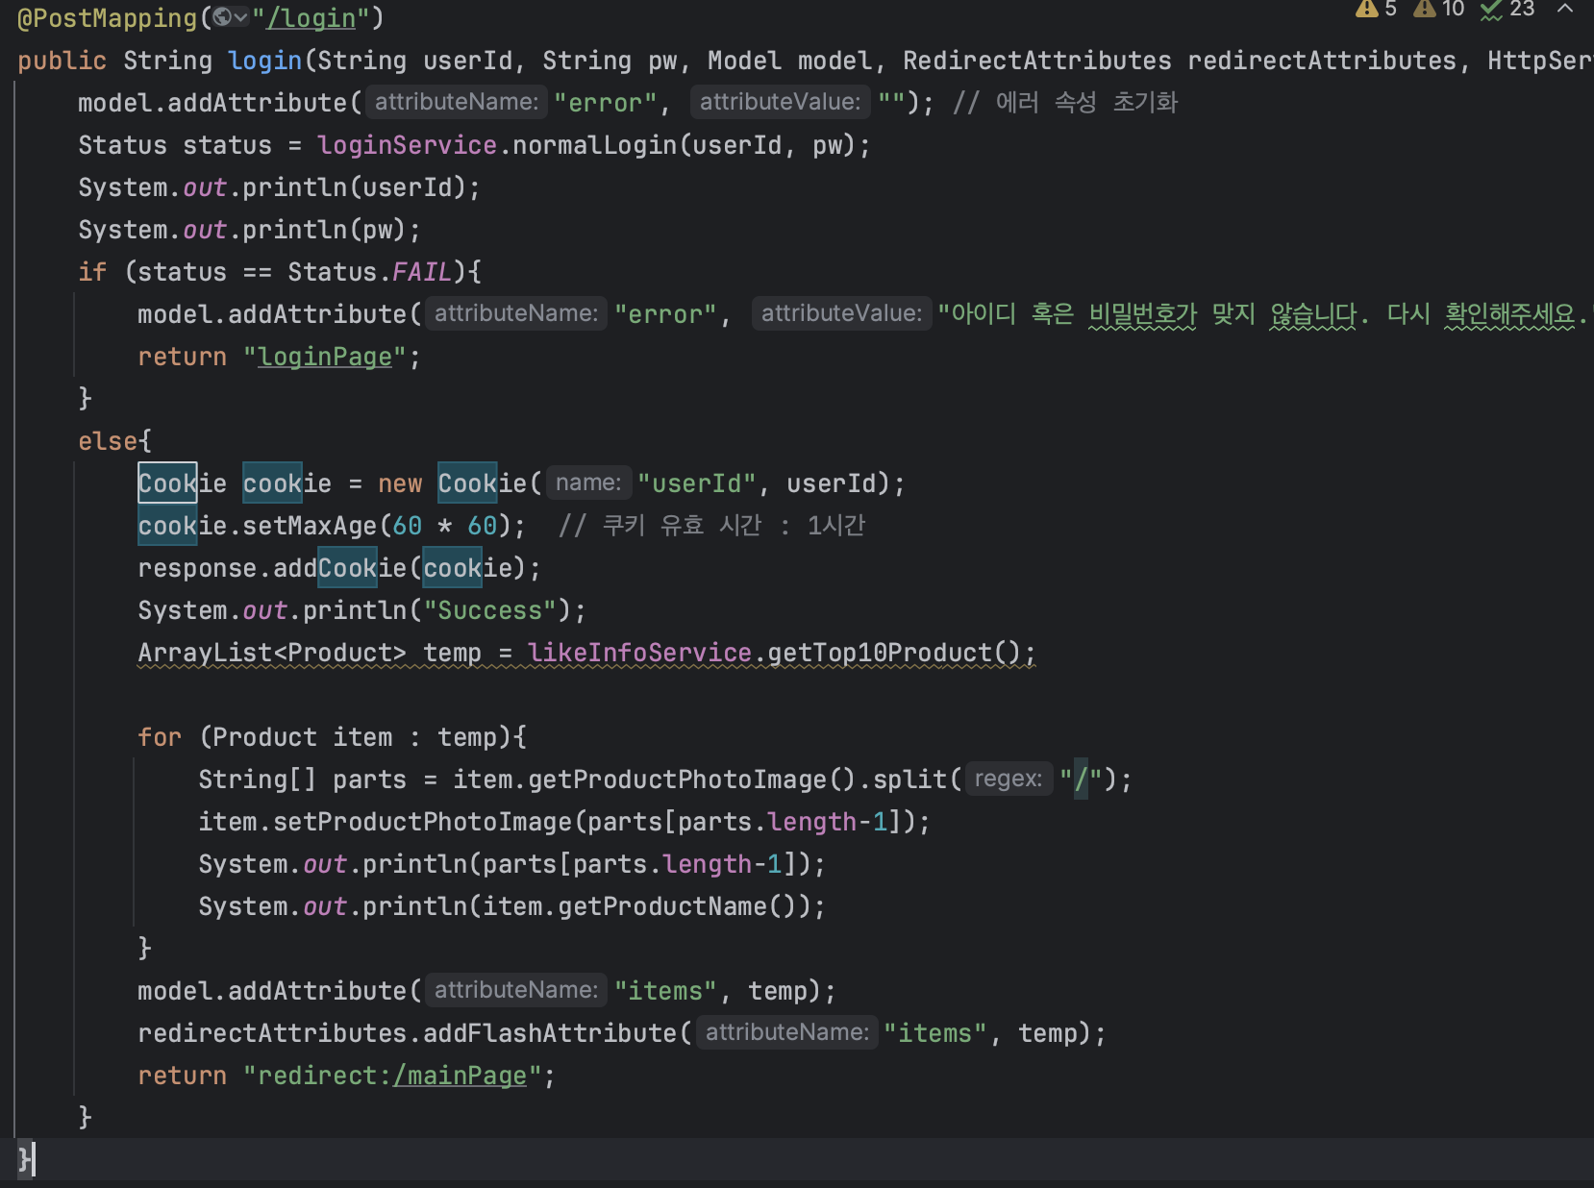

Slide 12
Demo
https://youtu.be/AA6QXgzBzSU

Slide 13
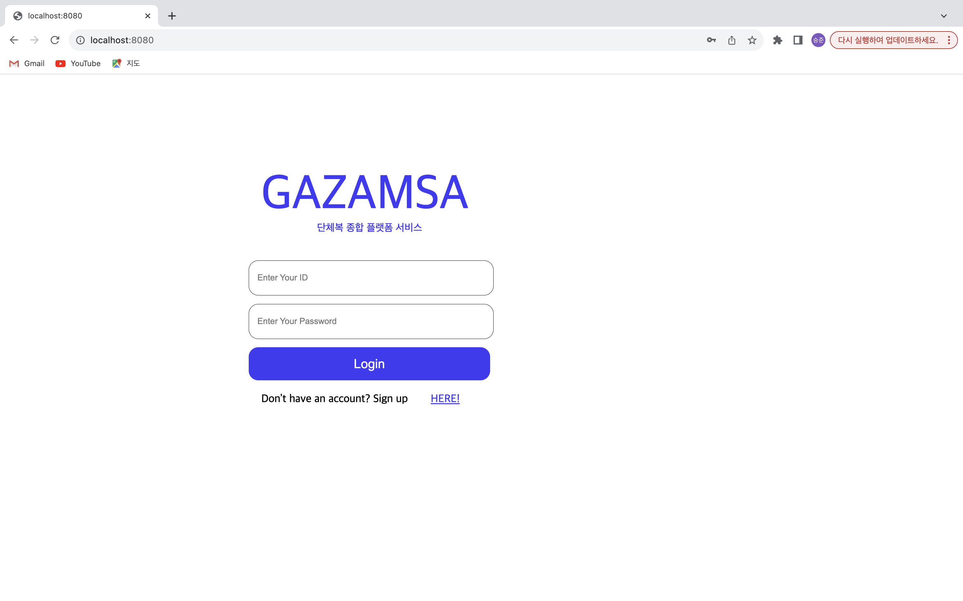

Slide 14
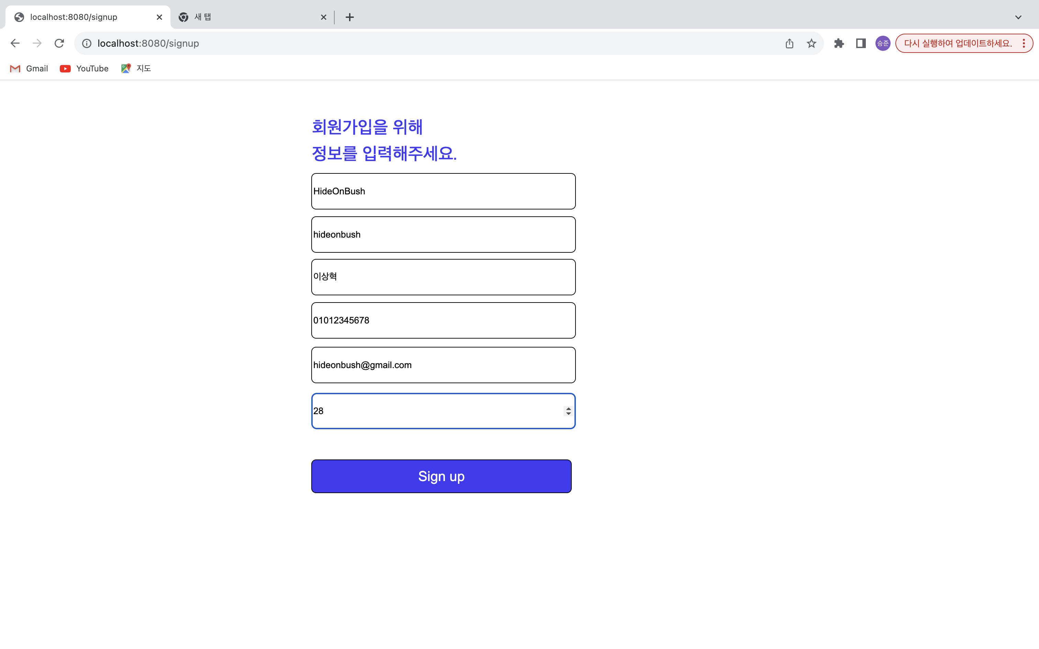

Slide 15
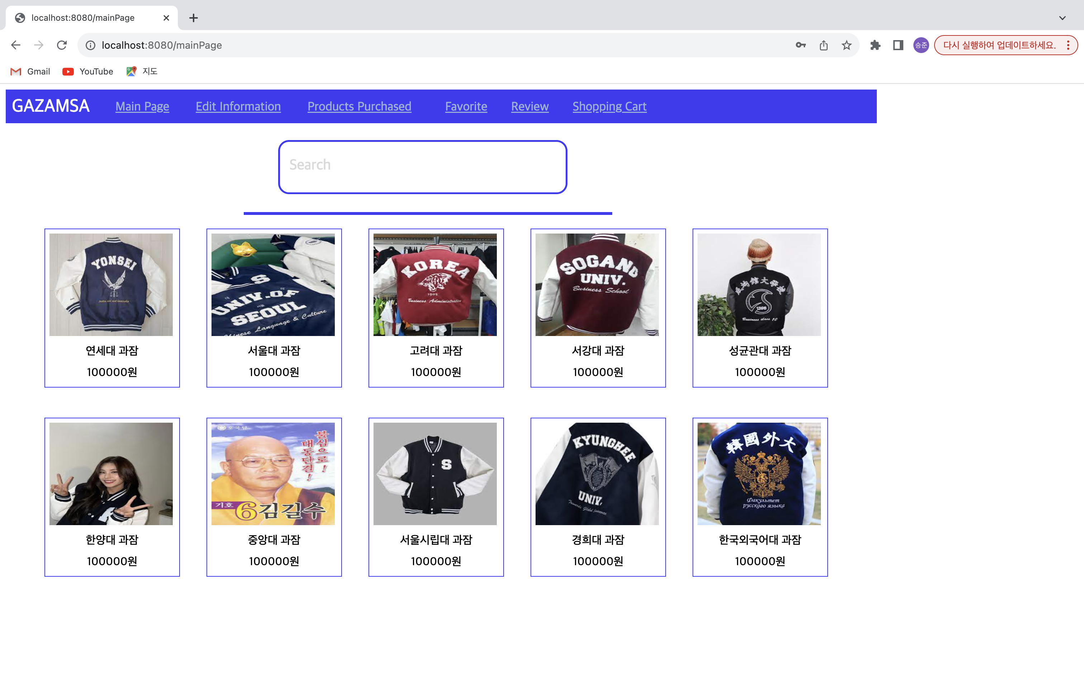

Slide 16
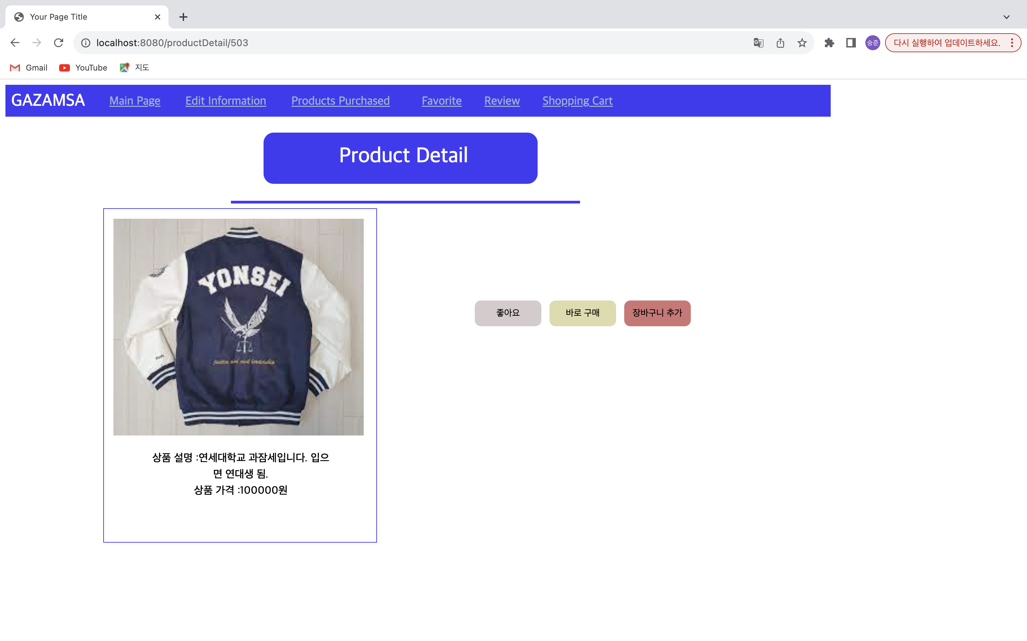

Slide 17
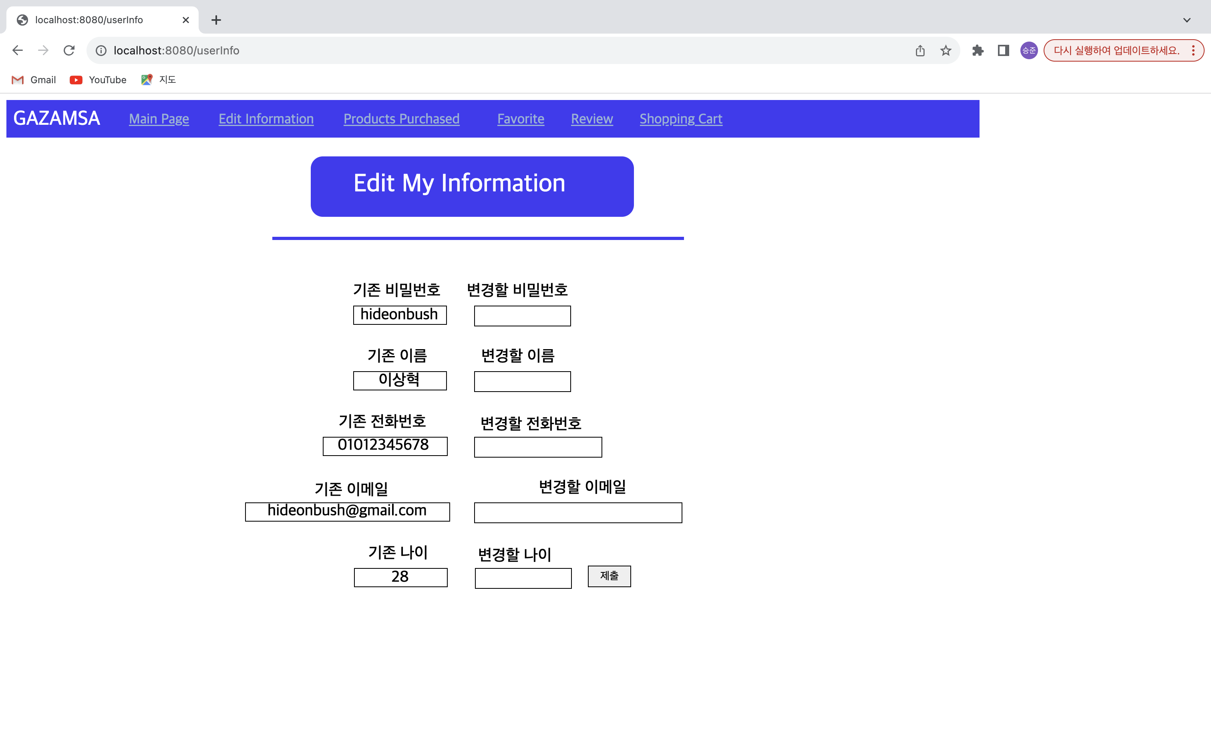

Slide 18
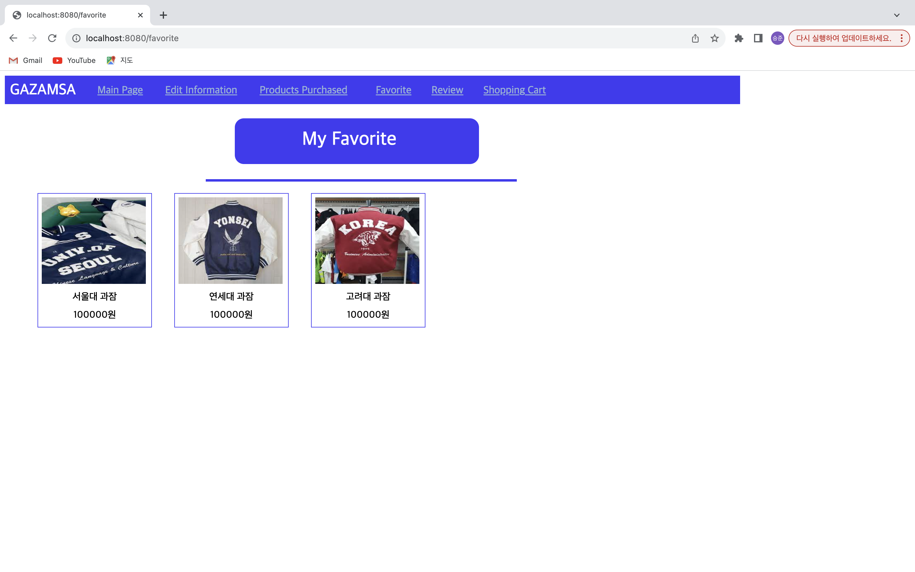

Slide 19
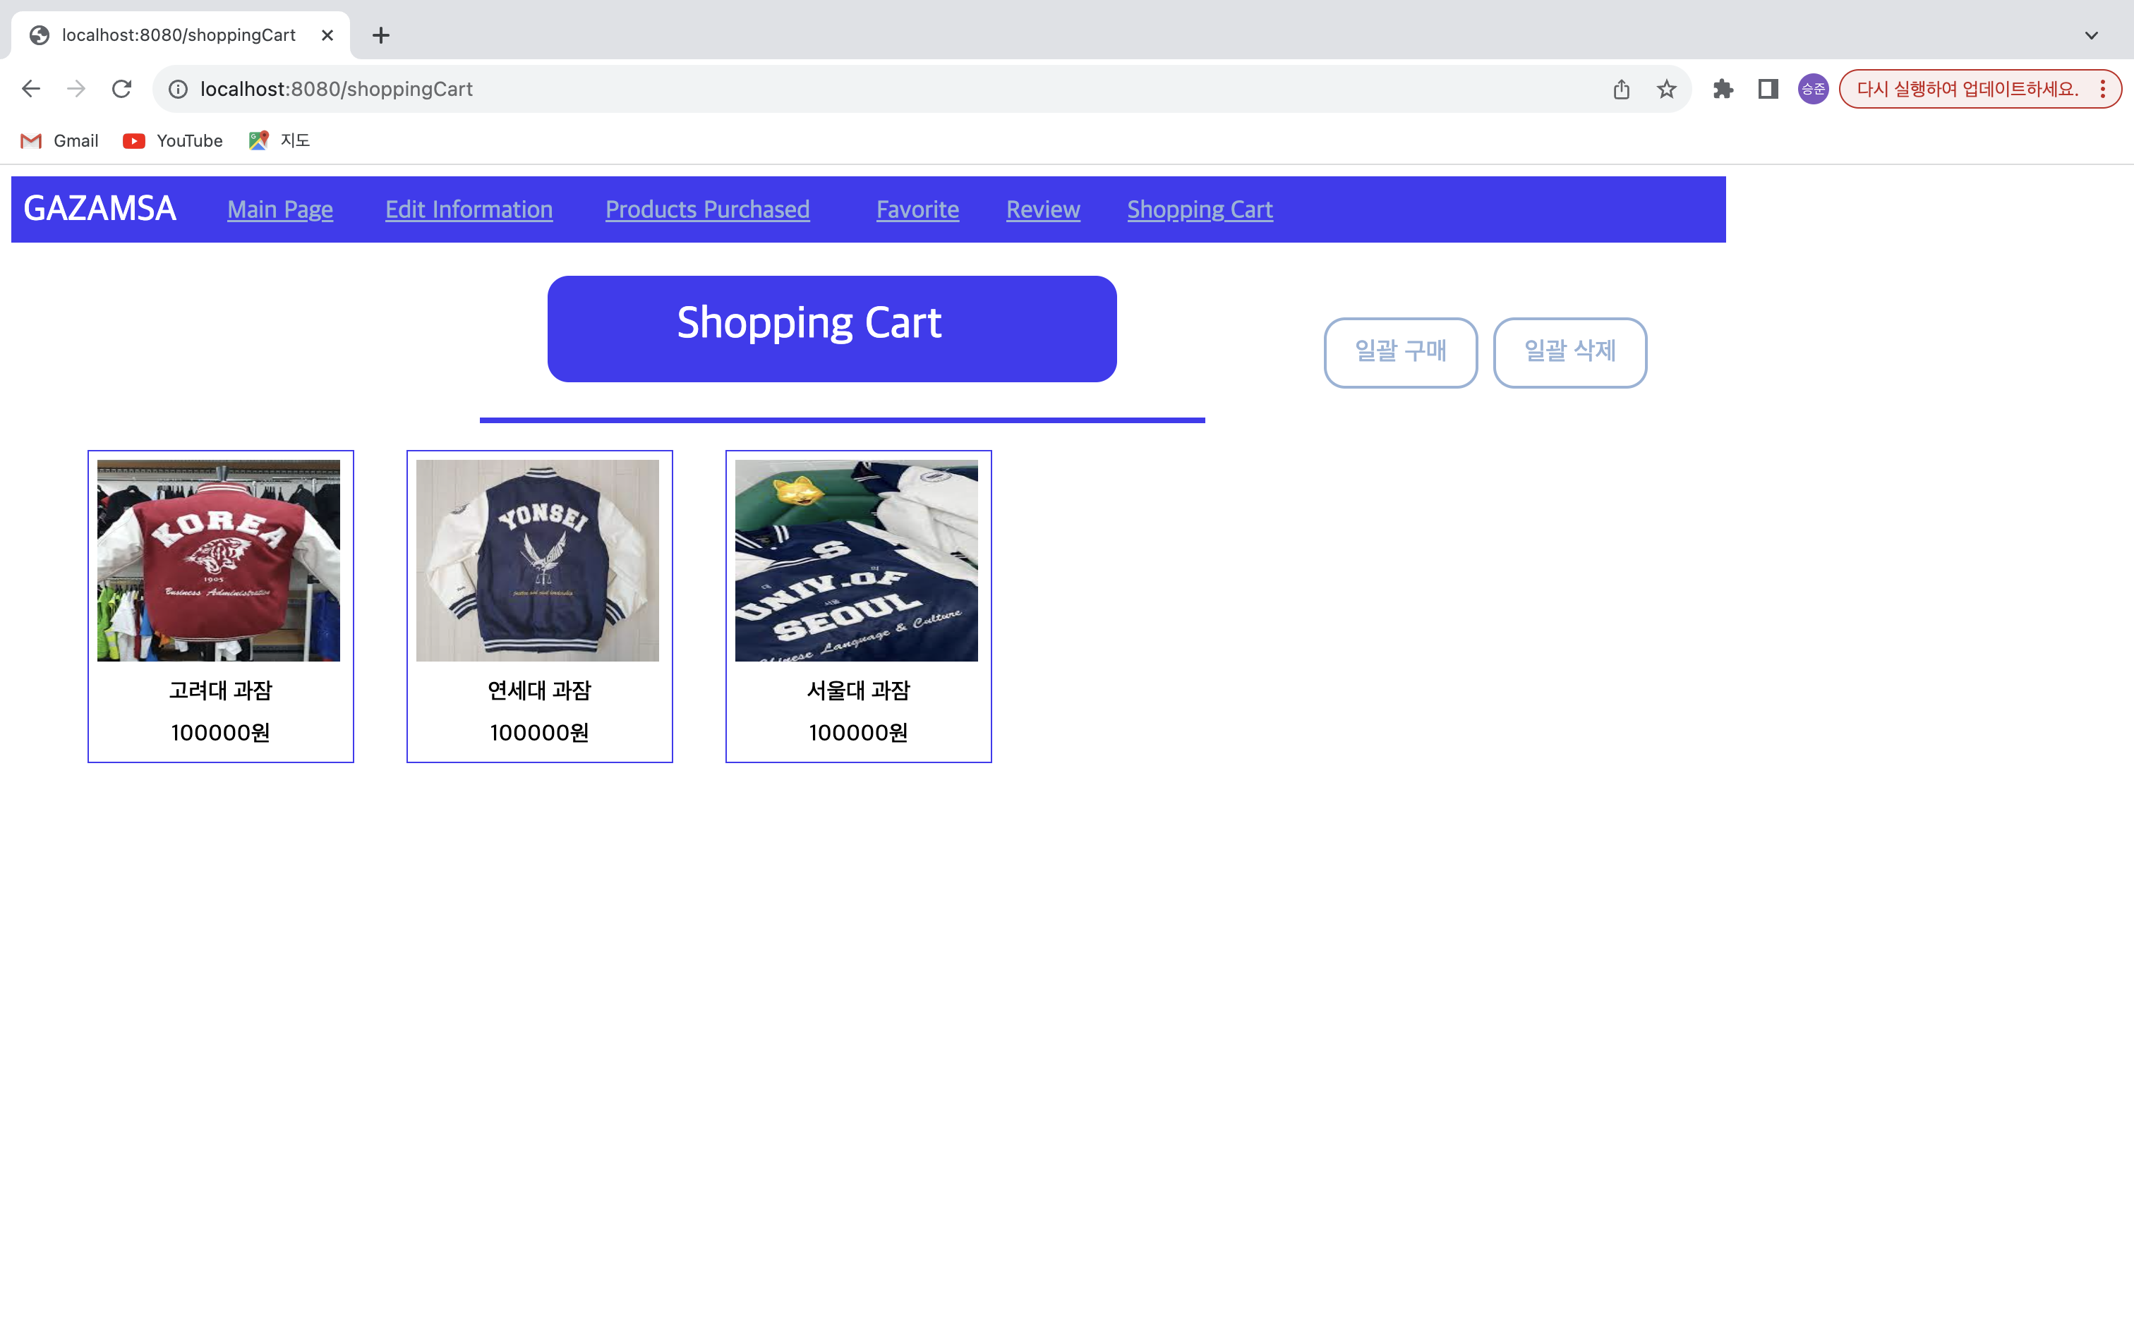

Slide 20
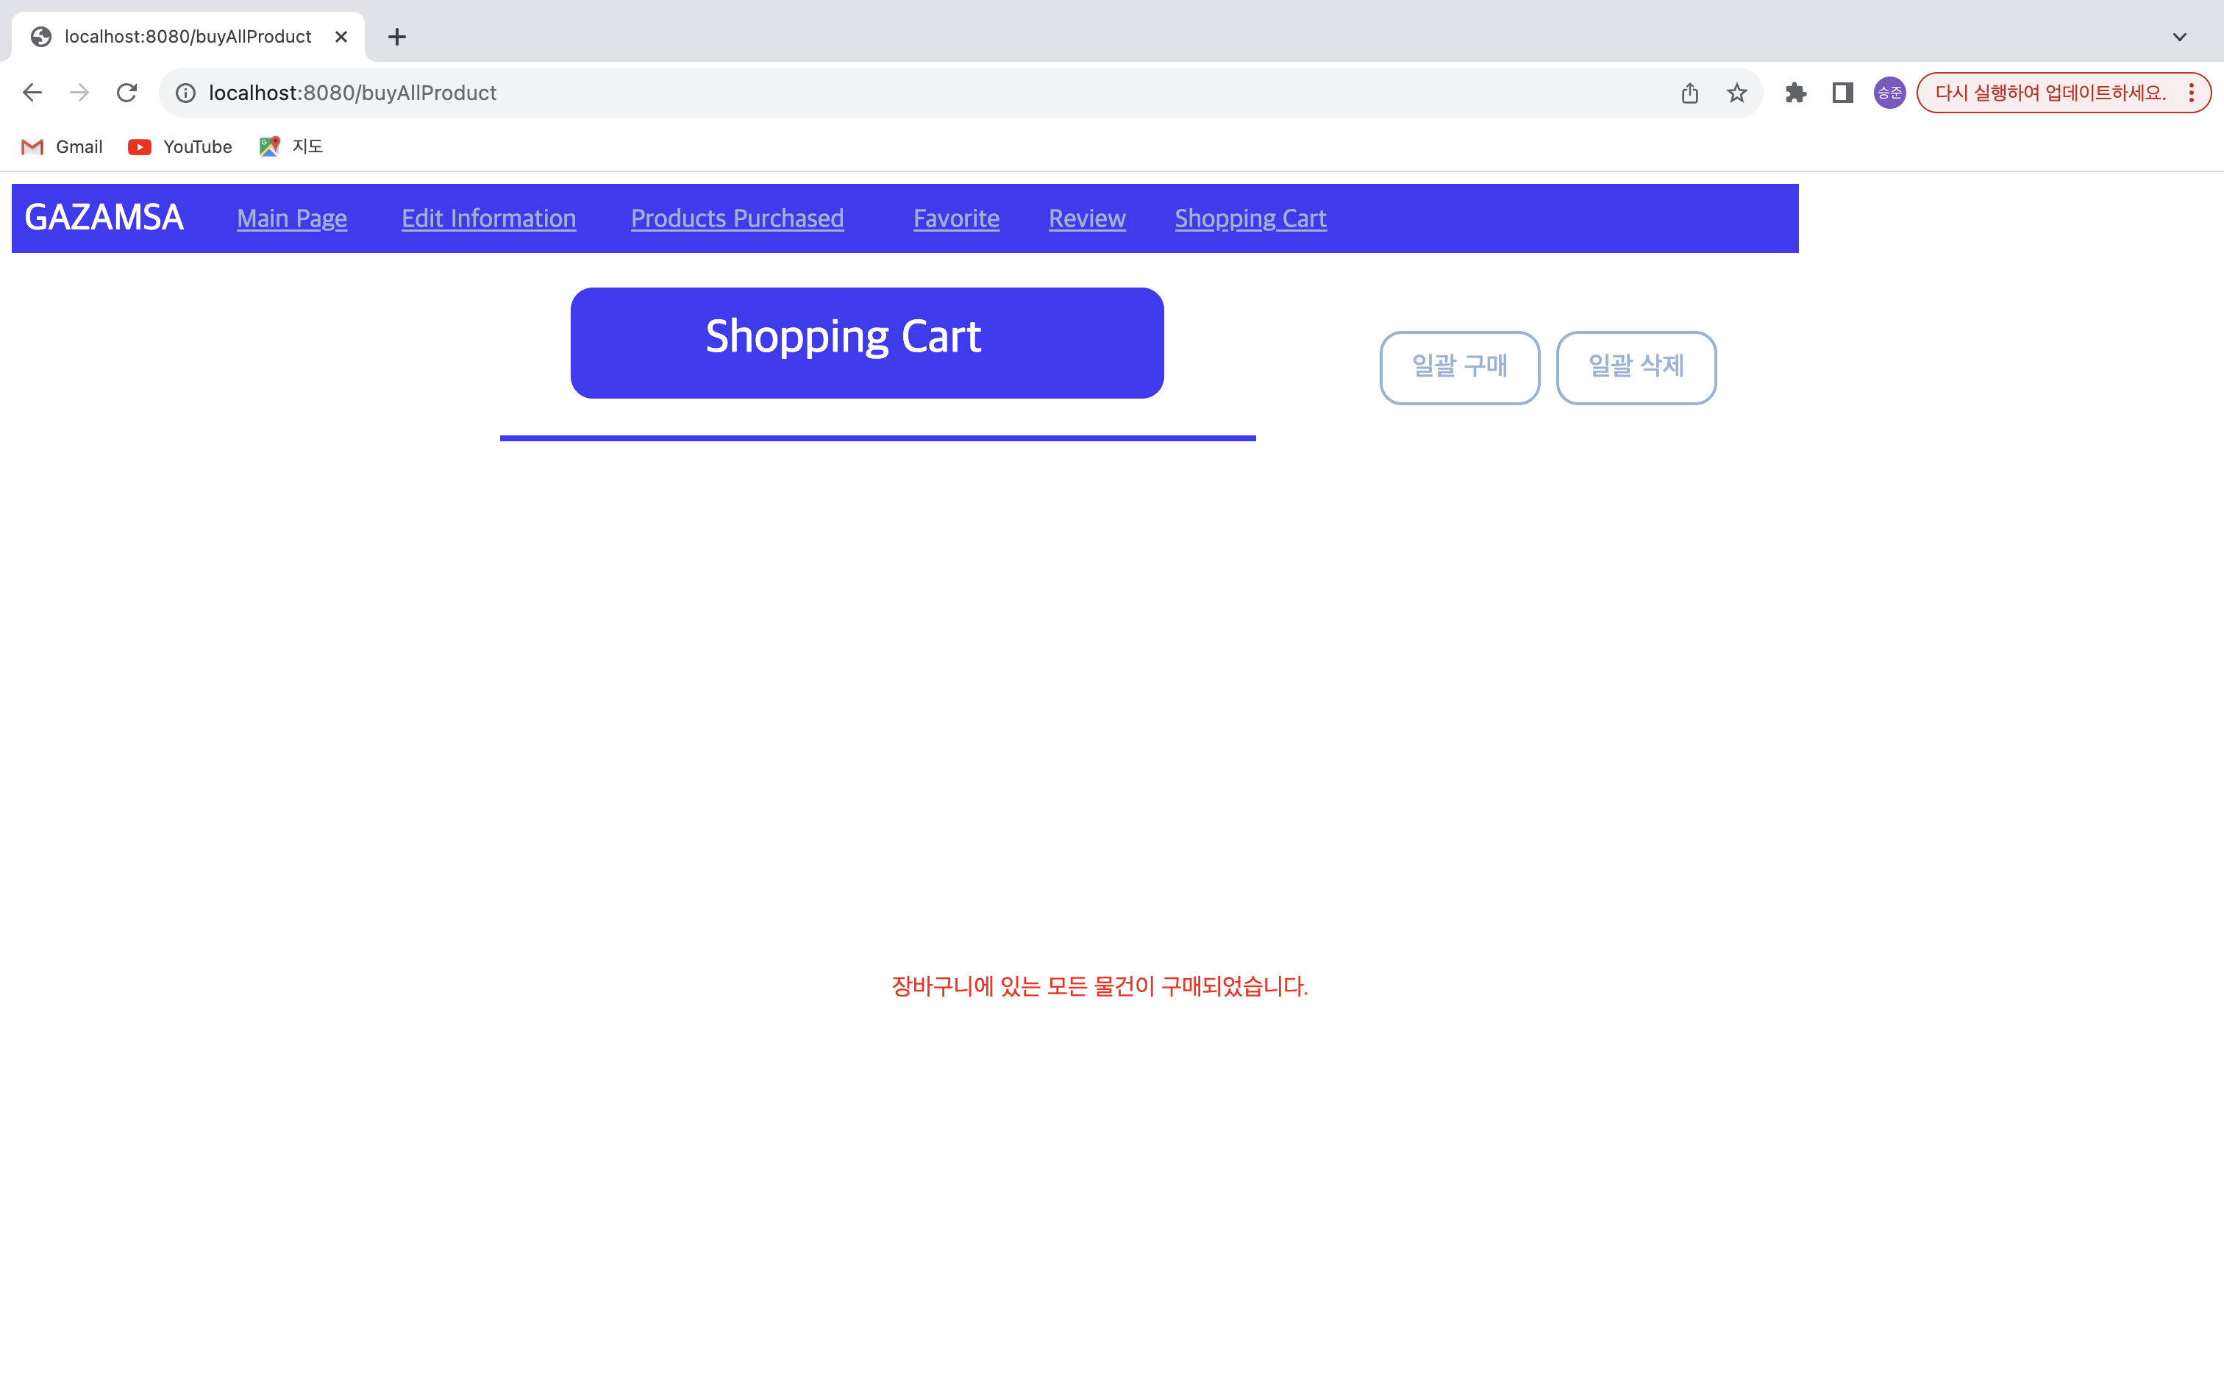

Slide 21


Slide 22
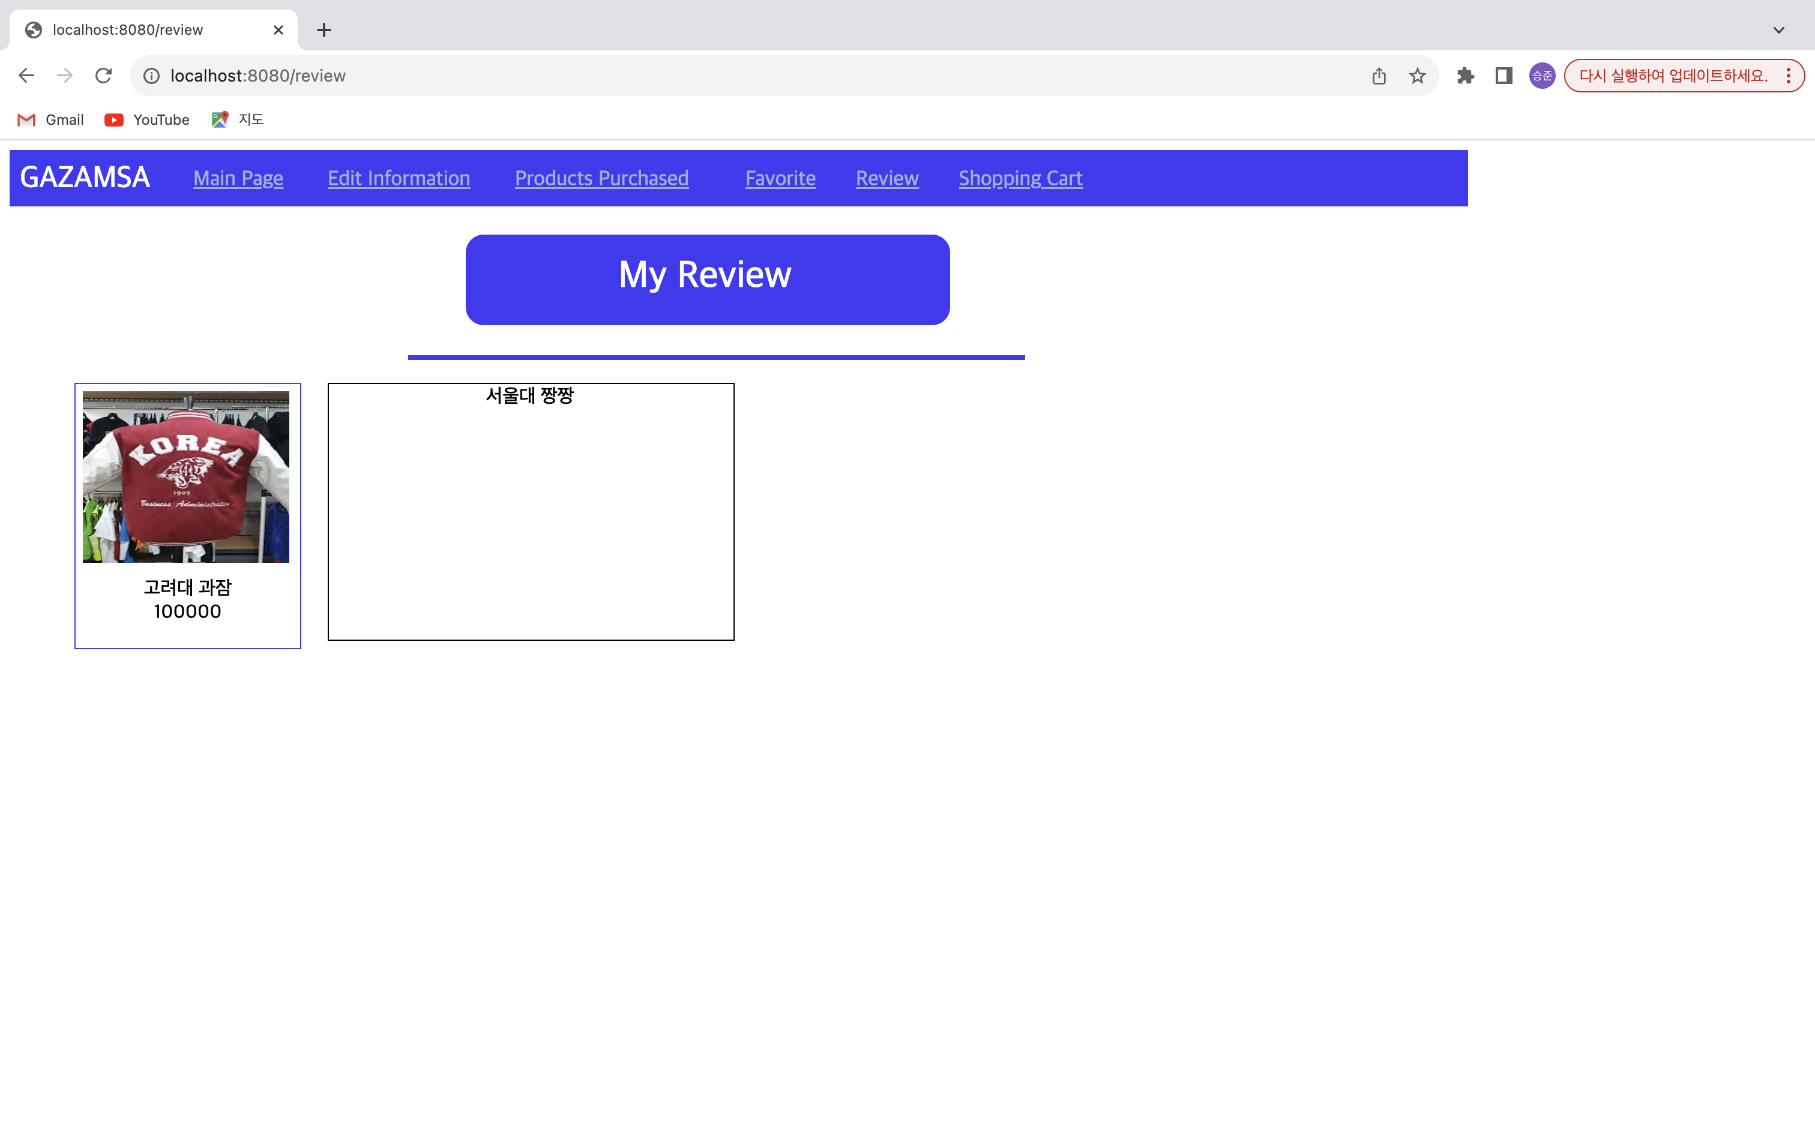

Slide 23
Lessons
ERD
Relational Modeling
SQL
JDBC
JSP
Transaction
etc..

Slide 24
Q & A

